Slide 1
GAMETOGENESI
Dott. Luca Epifano

Slide 2
Introduzione
Tutte le cellule che compongono i tessuti del corpo degli animali posseggono una coppia di ogni cromosoma. Dato che questo materiale è presente in duplice copia si definisce DIPLOIDE (2n) nel cane (38x2+2).
Ogni copia di ogni cromosoma deriva uno dalla madre e uno dal padre tramite la fecondazione dell’oocita da parte dello spermatozoo.
Per far in modo di ottenere degli individui diploidi i gameti (oocita e spermatozoo) devono necessariamente possedere una sola copia di ogni cromosoma pertanto si definiscono APLOIDI (n)

Slide 3
Replicazione cellulare
I meccanismi tramite cui le cellule possono replicarsi sono principalmente :
Mitosi (viene mantenuto invariato il numero di cromosomi tra una cellula madre e quella figlia)
Meiosi (il numero di cromosomi tra cellula madre e cellula figlia viene dimezzato)

Slide 4
Gametogenesi
Data la funzione dei gameti è possibile intuire che il processo di gametogenesi debba portare alla formazione di cellule aploidi (n). In modo da ottenere un embrione diploide (2n) compatibile con la vita.
Tale processo avviene all’interno delle gonadi e sono presenti delle caratteristiche comuni in entrambi i sessi mentre differiscono per altre.

Slide 5
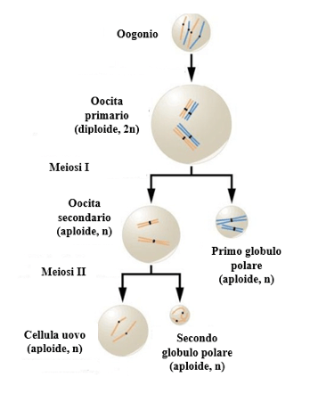
Oogenesi

Slide 6
Oogenesi
Partendo dalle cellule germinali tramite mitosi si ottiene un determinato numero di OOGONI(2n).
Durante la vita embrionale della femmina gli oogoni iniziano la meiosi e si arrestano in una fase “iniziale” la profase I e si fermano nella fase di OOCITA I (2n)
Una volta arrivati alla maturità sessuale abbiamo l’inizio del ciclo ovulatorio che porta alla maturazione dell’oocita I in OOCITA II (n) ed espulsione del primo globulo polare.
Una volta avvenuta la fecondazione abbiamo l’espulsione del secondo globulo polare e abbiamo la formazione dell’OOCITA MATURO (n).

Slide 7
Oogenesi
Riassumendo: partendo da un oogonio noi otteniamo un solo oocita maturo che completa la sua maturazione solo successivamente alla fecondazione.
Pertanto nella femmina non esiste una fase in cui sono libere cellule aploidi dell’organismo.

Slide 8
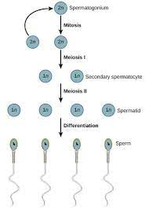
Spermatogenesi

Slide 9
Spermatogenesi
Le cellule germinali si iniziano a replicare per mitosi creando gli SPERMATOGONI (2n)
Per mitosi durante la vita intrauterina inizia il processo meiotico che come nella femmina si ferma in profase I con lo SPERMATOCITA I(2n)
Con il raggiungimento della maturità sessuale riprende il processo meiotico e si viene a formare lo SPERMATOCITA II(n)
Gli spermatociti II vanno in contro a un processo di maturazione (spermatidi) durante il quale sviluppano le caratteristiche utili al movimento e alla fecondazione (processo di capacitazione)

Slide 10
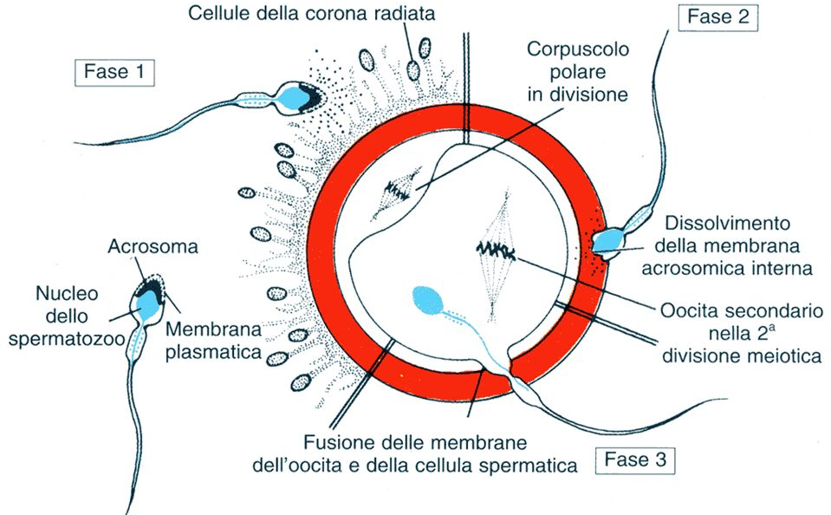
Fecondazione

Slide 11
Fecondazione
Avvenuta la fecondazione lo spermatozoo introduce all’interno dell’oocita il proprio materiale genetico e i suoi mitocondri. L’oocita completa la sua fase di maturazione con l’espulsione dell’ultimo globulo polare.
I mitocondri derivanti dallo spermatozoo vengono distrutti. Oltre che funzione metabolica i mitocondri portano anche materiale genetico proprio ma che al momento non ha un ancora una chiara funzione
Viene a formarsi lo ZIGOTE (2n)

Slide 12
Ricapitolando
Il materiale genetico di ogni individuo viene ereditato per metà dalla madre e per metà dal padre.
All’interno dei mitocondri c’è il DNA micotondriale che al momento ha una funzione ancora sconosciuta di derivazione unicamente MATERNA.

Slide 13
Processi interni alla meiosi
La meiosi e la riproduzione sessuale permettono un rimescolamento genico che sta alla base della variabilità genetica e dell’evoluzione. Se la meiosi fosse solo un “copia e smezza” noi saremmo delle fotocopie.
Durante il processo meiotico abbiamo il verificarsi del CROSSING OVER che permette un certo grado di rimescolamento.

Slide 14
Mutazioni
Durante la “copiatura” del DNA possiamo trovarci di fronte a degli “errori”. Questi cambiamenti possono essere classificati in base quanto è estesa la porzione di DNA modificato.
Mutazioni geniche (puntiformi)
Mutazioni cromosomiche (numero di geni presenti in un cromosoma)
Mutazioni genomiche (numero dell’intero corredo cromosomico)

Slide 15


